Slide 1
实验三 中间代码生成
任课老师：戴新宇
助教：
尚迪(shangd@nlp.nju.edu.cn)

Slide 2
编译器模块分解图
词法分析
语法分析
语义分析
语法树
中间代码生成
中间代码
符号表
机器代码生成
汇编代码

Slide 3
概要
实验3任务
实验3讲解
数据结构
简单Exp表达式翻译
条件语句翻译
循环语句翻译
IR Simulator测试中间代码

Slide 4
实验3任务
中间代码生成
根据生成的语法树产生中间代码
将中间代码按照输出格式输出到文件中
基本方案
依次递归遍历整个语法树
将生成的中间代码使用链表拼接起来

Slide 5
一个简单的例子
1 FUNCTION main :
2 READ t1
3 v1 := t1
4 t2 := #0
5 IF v1 > t2 GOTO label1
6 GOTO label2
7 LABEL label1 :
8 t3 := #1
9 WRITE t3
10 GOTO label3
11 LABEL label2 :
12 t4 := #0
13 IF v1 < t4 GOTO label4
14 GOTO label5
15 LABEL label4 :
16 t5 := #1
17 t6 := #0 - t5
18 WRITE t6
19 GOTO label6
20 LABEL label5 :
21 t7 := #0
22 WRITE t7
23 LABEL label6 :
24 LABEL label3 :
25 t8 := #0
26 RETURN t8
int main()
{
int n;
n = read();
if (n>0) write(1);
else if (n<0) write(-1);
else write(0);
return 0;
}

Slide 6
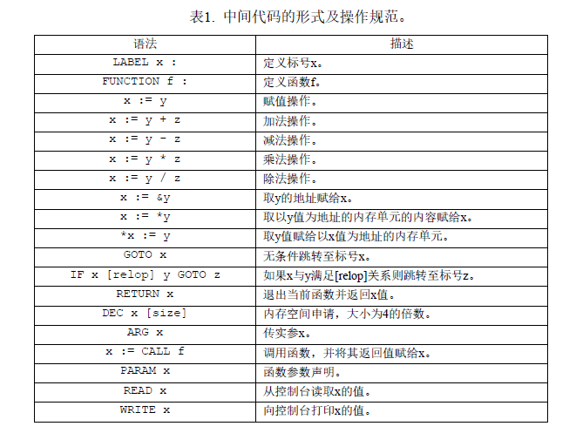
中间代码类型

Slide 7
中间代码数据结构
中间代码存储
使用链表存储中间代码
每行中间代码存于一个中间代码结构体中
struct InterCode需包含内容
enum kind (ASSIGN, ADD, SUB, MUL, DIV_, ETURN_, LABEL_CODE, LABEL_TRUE, LABEL_GOTO, READ, WRITE, CALLFUNC, FUNCTION, ARG, PARAM, REFASSIGN, DEC)
union u(assign,add,sub,mul,call,func,arg…)
…

Slide 8
简单Exp表达式翻译
Exp → Exp1 STAR Exp2
code1
exp1
struct InterCodes* code1 = translate_Exp(Exp1,op1);
struct InterCodes* code2 = translate_Exp(Exp2,op2);
struct InterCodes* code3 =
(struct InterCodes*)malloc(sizeof(struct InterCodes));
code3->code.kind = MUL;
code3->code.u.binop.op1 = op1;
code3->code.u.binop.op2 = op2;
…//初始化code3的其他信息
return bindCode(bindCode(code1,code2),code3);
code2
exp2
code3
op3 =op1*op2

Slide 9
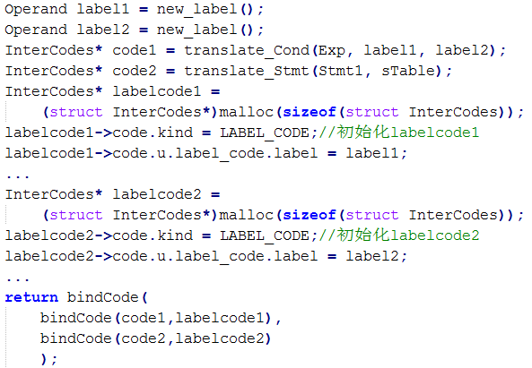
条件语句翻译
code1
exp
Stmt → IF LP Exp RP Stmt1
If XXXX GOTO label1
GOTO label2
labelcode1
LABEL label1:
code2
Stmt1
labelcode2
LABEL label2

Slide 10
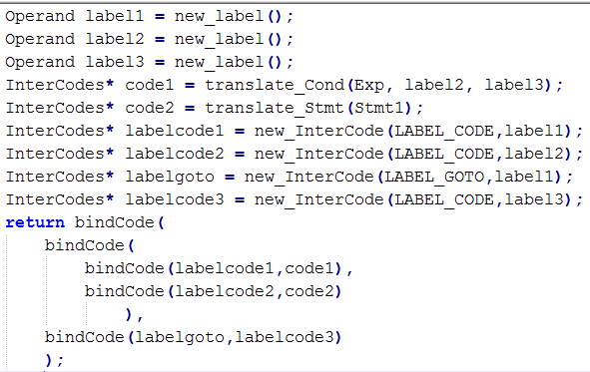
循环语句翻译
labelcode1
LABEL label1
Stmt → WHILE LP Exp RP Stmt1
code1
exp
If XXXX GOTO label2
GOTO label3
labelcode2
LABEL label2:
code2
Stmt1
labelgoto
GOTO label1
10
labelcode3
LABEL label3

Slide 11
函数read和write
输入输出语句READ和WRITE用于和控制台进行交互
READ语句可以从控制台读入一个整型变量
WRITE语句可将一个整型变量的值写到控制台上。
程序初始化时，向符号表中预先添加read和write两个函数条目

Slide 13
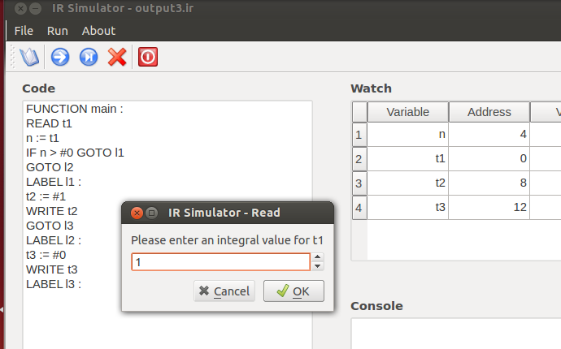
IR Simulator中间代码解释器
将三个python文件放在当前目录，在命令行运行命令python irsim.py
载入*.ir三地址中间代码文件，即可执行
注意 .ir文件的格式要求即可

Slide 14
提交说明
地址：ftp://114.212.190.181: 40
用户名和密码：upload
输出要求： ./parser test1.c test1output.ir
把生成的中间代码逐行写入test1output.ir文件中
内容：
源程序(必须能通过编译)
可执行程序(必须命名为 parser)
报告PDF(完成的功能，编译步骤，实现方法，结点的数据结构表示；不超过3页)
Deadline ：6月1日

Slide 15
Thank you. Any questions?

